Slide 1

Урок русского языка в 6 классе
Русский язык: 6 класс. Учебник для общеобразовательных учреждений с приложением на электронном носителе. В 2ч. / Т.А. Ладыженская, М. Т. Баранов Л.А. Тростенцова и др.; науч. ред. Н.М. Шанский. - М.: Просвещение, 2014
Автор-составитель:
Ничкова Татьяна Анатольевна,
учитель русского языка и литературы

Slide 2
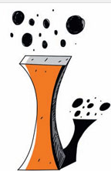
Расставить точки над «и»
Внести полную ясность, выяснить все умолчания, не оставить ничего недосказанным, довести до логического конца.
Это выражение родилось в странах Запада, которые имели отличную от нашей азбуку, c другим написанием буквы «и». Там эта буква изображалась в виде вертикальной палочки с точкой над ней. Поставить над этой буквой точку значит завершить написание. Во Франции выражение «поставить точки над «и» значило завершить начатое дело, придать ему целостность и законченность.
В нашем обиходе это выражение смогло прижиться, потому что в дореволюционной азбуке было три варианта написания для звука «и». Одна из этих букв была похожа на западную «i» с точкой. Эта буква ставилась в словах перед гласными «Лiон», «химiя», «Илiодор». С оглядкой на современную азбуку, мы понимаем, что сейчас это выражение не прижилось бы – глупо ставить точку над «и», когда там ее никогда не было.

Slide 3
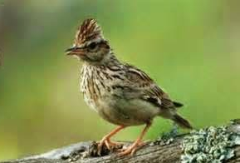
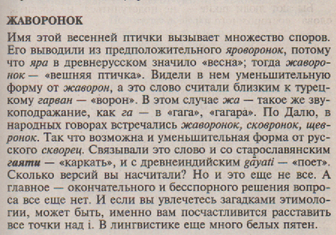

Упр. 237
«По следам домашнего задания»
А правда ли, что «жаворонок» – сложное слово?

Slide 4

Следствие по делу №67
На уроках мы не только учимся грамотно писать, но и открываем тайны русской грамматики
Повторение

Slide 5
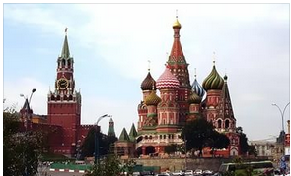
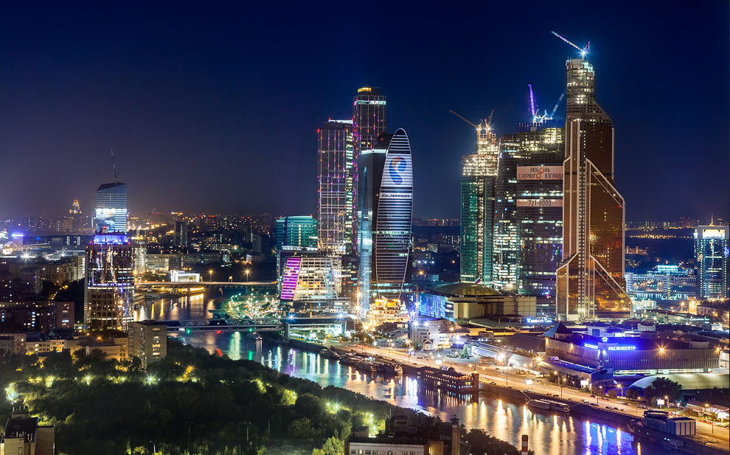
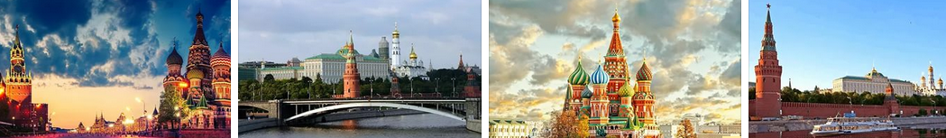
Двадцать четвёртое ноября
Классная работа
Повторение
Виртуальная экскурсия

Slide 6
Сегодня на уроке я хочу
Тема урока:
«Повторение»
Научиться …Закрепить…Расширить…
Развивать …
Воспитывать …

Slide 7

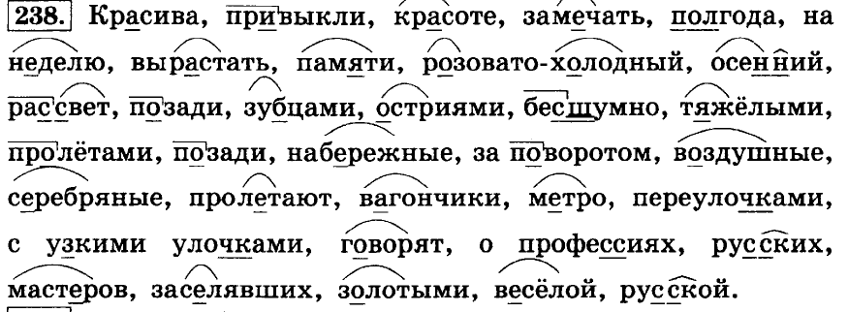
Упр. 238
Виртуальная экскурсия

Slide 8


Физминутка

Slide 9
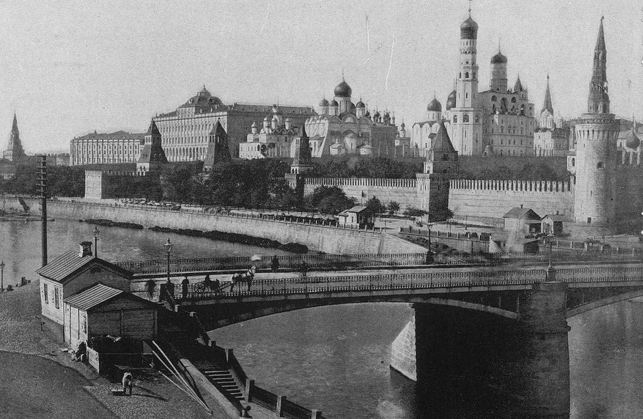
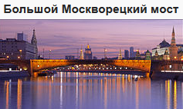
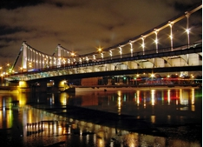
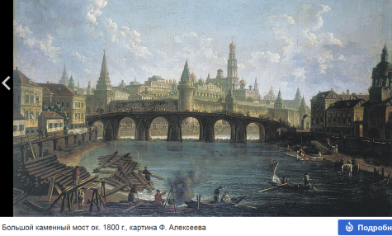
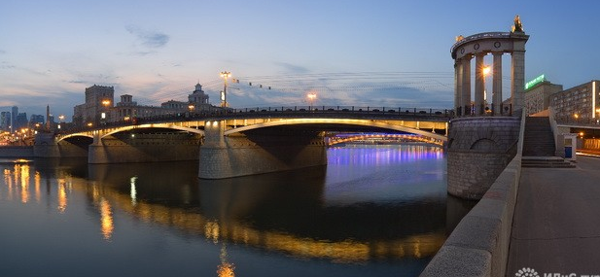
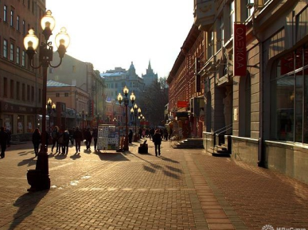
«Зри в корень!»
Мосты:
Москворецкий –
Каменный –
Крымский –
Бородинский –
Кремль –
Москва –
Арбат -
Переулочки:
Староконюшенный –
Скатертный -
Хлебный –
на Москва-реке
из камня
от древнего Крымского брода, через который крымские татары переправлялись при набегах на Москву.
в честь русских воинов, которые воевали под Бородином
Бородинский мост
Крымский мост
от древнерусского «кремъ» - "крепость"
от названия реки, исконное значение слова «москва» - «жидкий, топкий, сырой, слякотный»
от монгольского слова арба: в районе современной Волхонки находилась Колымажная слобода, где изготавливались различные повозки, в том числе и телеги — арбы.
по находившейся в этой местности Конюшенной дворцовой слободе, называвшейся Старой, чтобы отличить её от появившейся позже Новой Конюшенной слободы
Арбат
от селившейся здесь в XVII веке обслуги царского двора, которая дала название частям так называемой «Кормовой» слободы: Хлебная, Скатертная. «Скатертники» ведали скатертями и другим столовым бельём

Slide 10
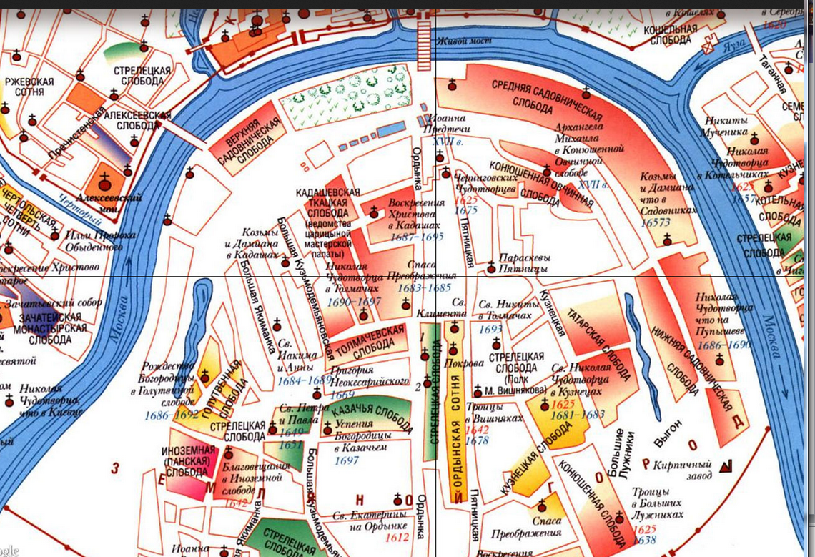
«Подскажи словечко!»
В древней Москве люди одной профессии селились в особых районах – слободах. Об этом говорят названия многих улиц и переулков.
На Кожевнической набережной жили кожевники. В Оружейном переулке - … . На улице Кузнецкий Мост проживали … . Улицу, где селились … , называли Мясницкой.

Slide 11



Вспомним задачи, которые вы поставили. Выполнены ли они?
РефлЕксия
Выберите фразеологизм, который характеризует вашу работу сегодня на уроке:
- Шевелить мозгами
- Краем уха
- Хлопать ушами
Мне удалось…
Меня удивило…
Мне понравилось…
Я доволен…
Я считаю, что поработал…
Мне было трудно…
«Спроси у соседа!»

Slide 12
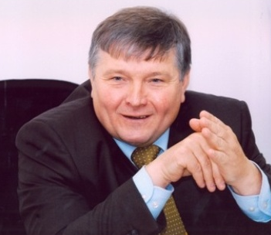
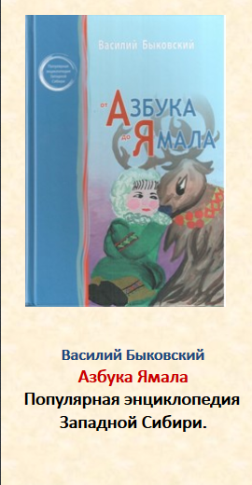
Книгу «Азбука Ямала» Василий Алексеевич Быковский написал для детей Севера, чтобы они могли больше узнать о жизни друг друга.
Задание 1: «На просторах Ямала»
Используя материал книги, подготовьте 1 слайд с информацией о герое энциклопедии, составьте предложение, подберите к нему задание

Slide 13
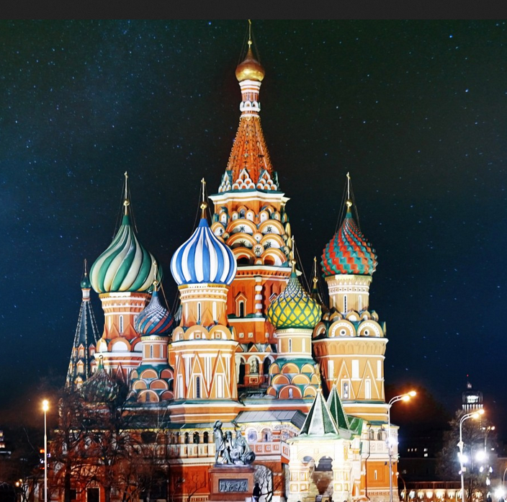
Спасибо за работу!
«Лови ошибку!»
Москва ст_лица нашей _одины
Москва - стОлица нашей Родины!
Упр. 239
На выбор:
1.Подготовить информацию о данном архитектурном сооружении.
2. Этимология слова «столица».
Храм Василия Блаженного, г. Москва

